Slide 1
Introduction à l’anatomie
2014-2015
TUT-RENTRÉE ANATOMIE UE5

Slide 2
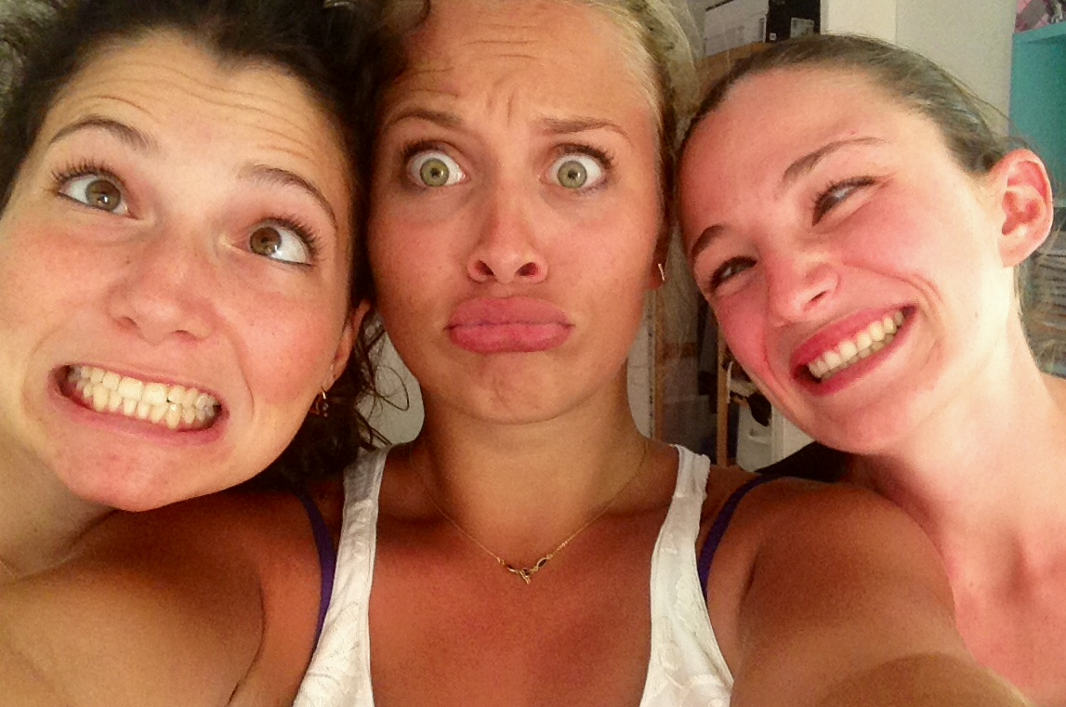
PrésentEE PAR …
LES « TOTALY SPIES » (Dixit les anciens)
Quiche
Hygie
Rubis

Slide 3
Qu’est ce que l’anatomie ?
Science morphologique :
  Fonctionnelle
  Topographique
  Descriptive
4 UE avec des cours d’Anatomie : UE5/9/10/12
UE5 : Anatomie Générale
« Etude Synthétique de l’anatomie du corps humain »
  du corps humain sain : Science Fondamentale

Slide 4
PRESENTATION DE L’UE5
32H de cours (8 cours de 4H tous les mercredis matins)
Programme :
  1. Introduction à l’anatomie de surface (diapos)
  2. Système nerveux (tableau noir)
  3. Appareil locomoteur : arthrologie, ostéologie, myologie (diapos)
  4. Ostéologie (tableau noir)
  5. Appareil respiratoire (tableau noir)
  6. Appareil cardio-vasculaire (tableau noir)
  7. Appareil digestif (tableau noir)
  8. Appareil uro-génital (tableau noir)
  9. Organes des sens (diapos)
  10. Téguments et organes de recouvrement (diapos)
  11. Evolution anatomique de l’Homme (diapos)

Slide 5
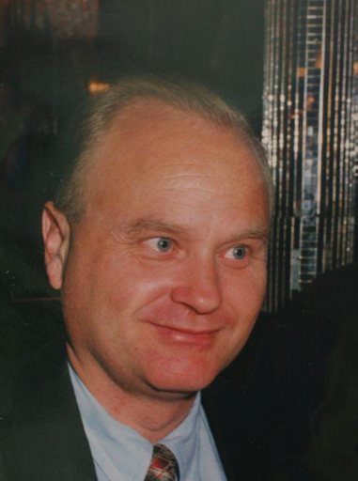
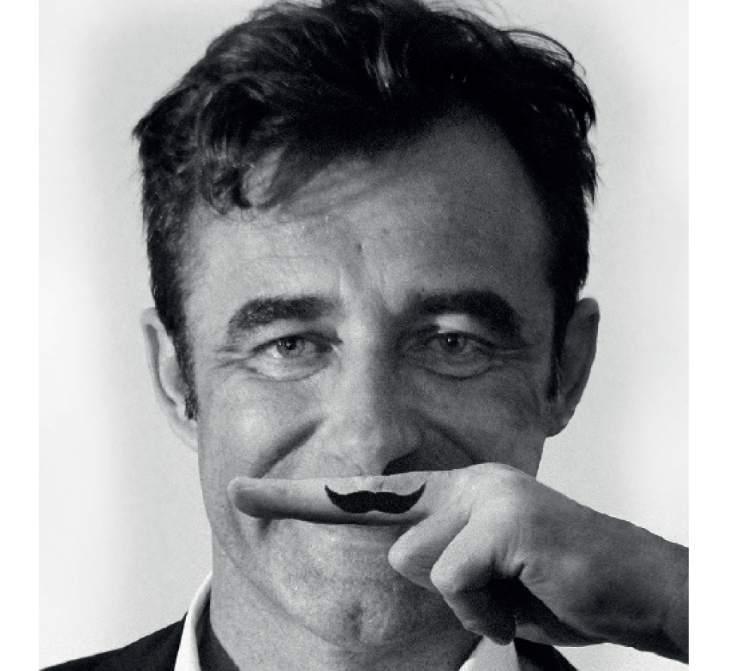
Les Professeurs
Dr. F. Deperetti
Dr. P. Baqué

Slide 6
Les supports
Les Livres des professeurs:
« manuel pratique d’anatomie » de Baqué
« manuel d’anatomie générale » de Deperetti
Les Carnets d’anatomie de Grégoire d’Andréa ++
Les Ronéos +++
Nos Fiches
Le Dictionnaire Anatomique

Slide 7
Carnet de Grégoire d’Andrea

Slide 8
Dictionnaire anatomique

Slide 9

Programme tut-rentrée
1/2h d’Anatomie Générale
3h de Système nerveux
2h sur l’Appareil Digestif

Slide 10
C’est partiiiii !

Slide 11
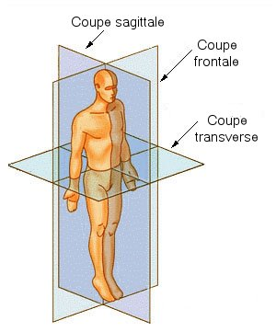
La position anatomique de référence
Debout,
les bras le long du corps,
le 5ème doigt sur la face externe de la cuisse,
la paume en avant
les jambes tendues,
les pieds parallèles & joints,
le regard droit devant,
… et le sexe en érection

Slide 12
Les plans
Frontal = Coronal : Il sépare le corps en 2 parties :
  ventrale (antérieure)
  dorsale (postérieure) .
Sagittal : Plan définit par l’arc que tient le sagittaire. Passe par l’axe du corps et définit la droite et la gauche. Perpendiculaire au plan frontal.
Horizontal = Transversal : Sépare le corps en 2 parties :
  crâniale (en haut)
  caudale (en bas).

Slide 13
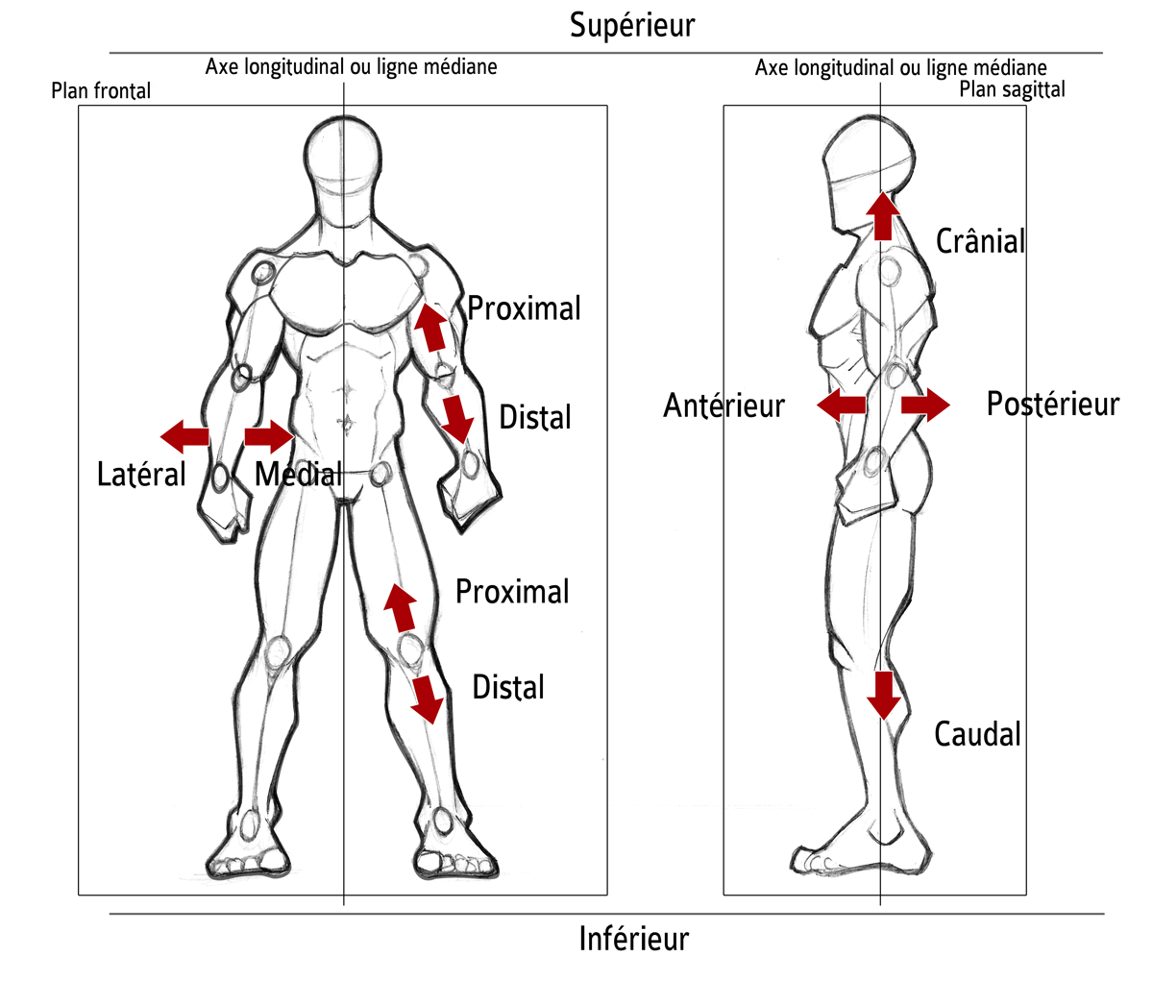
Vocabulaire
Médian = au milieu
Médial = en dedans/interne
Latéral = en dehors/externe
Collatéral = sur le côte
Ventral = en avant/antérieur
Dorsal = en arrière/postérieur
Crânial / Rostral = vers le haut
Caudal = vers le bas

Slide 14
Couleurs conventionnelles
Artère : rouge (transportant en général le sang oxygéné)
Veine : bleue ( transportant en général le sang désoxygéné)
Os : blanc (sur tableau) ou noire (sur la feuille)
Nerfs : jaune
Tendons et ligaments : verts
Cartilage : bleu ou vert
Muscle : marron, rose, dérivé du rouge …
Glandes : rose, chamois …
Lymphatiques : gris ou jaune, ou violet
Voies ascendantes : bleu (sensitive)
Vois descendantes : rouge (motrice)

Slide 15
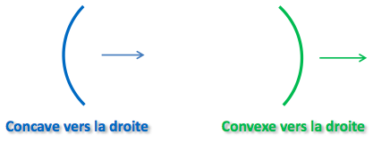
Convexe/concave
Concave = creux Convexe = bosse
« Concavité »

Slide 16
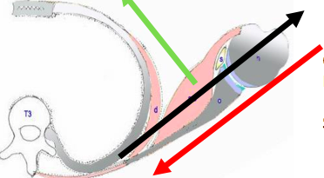
Orienter vers/ regarder vers
La scapula est:
ORIENTEE VERS l’avant et le dehors
REGARDE en avant et en dedans

Slide 17
Et pour finir en beauté…
6 QCMs pour voir si vous avez bien écouté !

Slide 18
QCM 1 : A propos de… :
A)Médian signifie au centre
B) Médial dignifie au milieu
C) Latéral signifie sur le côté
D) Ventral veut dire en avant
E) Tout est faux

Slide 19
Correction : AD
QCM 1 : A propos de… :
A)Médian signifie au centre
B) Médial dignifie au milieu
C) Latéral signifie sur le côté
D) Ventral veut dire en avant
E) Tout est faux

Slide 20
QCM 2 : A propos du SNP :
A)On a douze paires de nerfs craniens
B) Les deux premiers nerfs craniens sont issus du cerveau
C) On a 4 nerfs branchiaux
D) Le 12e nerf est moteur
E) Tout est faux

Slide 21
QCM 2 : A propos de… :
A)On a douze paires de nerfs craniens issus du TC
B) Les deux premiers nerfs craniens sont issus du cerveau
C) On a 4 nerfs branchiaux
D) Le 12e nerf est moteur
E) Tout est faux

Slide 22
QCM 3 : A propos des cavités du SNC :
A)Les cavités de l’encéphale sont virtuelles
B) L’orifice médian du plancher du V4 permet de faire sortir le LCR des cavités
C) Le plexus choroïde sont un accolement de pie-mère et de glie épendymaire exclusivement
D) Le V3 et les Ventricules latéraux appartiennent au cerveau
E) Tout est faux

Slide 23
Correction : D
QCM 3 : A propos des cavités du SNC :
A)Les cavités de l’encéphale sont virtuelles
B) L’orifice médian du plancher du V4 permet de faire sortir le LCR des cavités
C) Le plexus choroïde sont un accolement de pie-mère et de glie épendymaire exclusivement
D) Le V3 et les Ventricules latéraux appartiennent au cerveau
E) Tout est faux

Slide 24
QCM 4 : A propos des méninges :
A)La dure mère est accolée à la pie-mère
B) Les granulations de Pacchioni permettent la circulation du LCR
C) La pie-mère possède des expansions
D) Le sac dural n’est pas en contact du rachis
E) Tout est faux

Slide 25
CORRECTION D
QCM 4 : A propos des méninges :
A)La dure mère est accolée à la pie-mère
B) Les granulations de Pacchioni permettent la circulation du LCR
C) La pie-mère possède des expansions
D) Le sac dural n’est pas en contact du rachis
E) Tout est faux

Slide 26
QCM 5 : A propos du SNC :
A)Les cavités de l’encéphale sont virtuelles
B) L’orifice médian du plancher du V4 permet de faire sortir le LCR des cavités
C) Le plexus choroïde est un accolement de pie-mère et de glie épendymaire exclusivement
D) Le granulations de Pacchioni sont des invaginations de dure-mère et d’arachnoïde
E) Tout est faux

Slide 27
Correction : e
QCM 5 : A propos du SNC :
A)Les cavités de l’encéphale sont virtuelles
B) L’orifice médian du plancher du V4 permet de faire sortir le LCR des cavités
C) Le plexus choroïde est un accolement de pie-mère et de glie épendymaire exclusivement
D) Le granulations de Pacchioni sont des invaginations de dure-mère et d’arachnoïde
E) Tout est faux

Slide 28
QCM 6 : A propos de la vascularisation :
A)Les carotides communes D et G sont issues de la crosse Aortique
B) La carotide interne possède 3 artères terminales
C) Le CABC est vascularisé par 7 artères
D) Les artères terminales de la carotide interne sont les artères: cérébrale post, communicante antérieure, choroïdienne antérieure et cérébrale moyenne
E) Tout est faux

Slide 29
Correction : e
QCM 6 : A propos de la vascularisation :
A)Les carotides communes D et G sont issues de la crosse Aortique
B) La carotide interne possède 3 artères terminales
C) Le CABC est vascularisé par 7 artères
D) Les artères terminales de la carotide interne sont les artères: cérébrale post, communicante antérieure, choroïdienne antérieure et cérébrale moyenne
E) Tout est faux

Slide 30
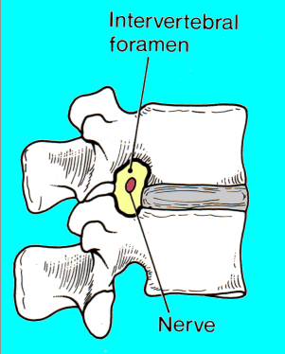
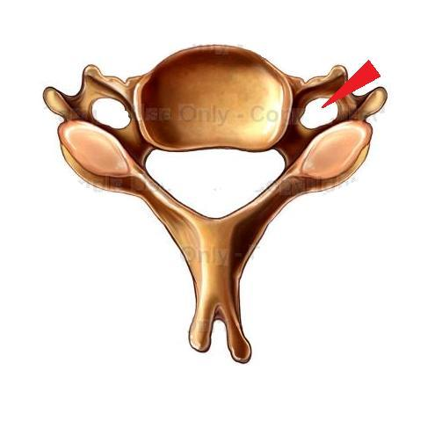
Vertèbre
Canal transversaire
Canal Vertébral

Slide 31
LES NERFS CRANIENS

